Slide 1

模糊控制理论
航天学院 飞行控制研究所

Slide 2

课程回顾
模糊逻辑和近似推理
近似推理及其合成算法：由三段论到模糊逻辑推理
模糊逻辑推理的合成法则
合成法则的具体算法
控制器中的模糊蕴含关系R
T-S型模糊推理
双输入、单输出
多输入、单输出

Slide 3
第四章 模糊控制器的设计
模糊控制系统的基本组成
Mamdani型模糊控制器的设计
T-S型模糊控制器的设计
模糊控制器和PID控制器的结合

Slide 4
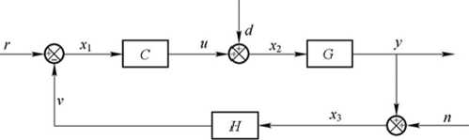
1.1 传统控制系统到模糊控制系统
1.1.1 传统控制系统结构
模糊控制系统和经典控制系统最大的差异在于它们的控制器，其他部分的结构都是相同的。
G为被控对象，H为反馈传感通道，C为控制器的传递函数或状态方程。各部分输出信号符号的意义为：r —参考（标准）信号； v—反馈输出信号； u—控制信号；d—干扰信号； y—被控对象输出信号； n—噪声信号。

Slide 5
1.1 传统控制系统到模糊控制系统
系统中各部分的输出都是其输入之和（或差）的线性函数，则有
由此可以写出各个求和点的方程

Slide 6
1.1 传统控制系统到模糊控制系统
把上述方程组写成矩阵方程
于是可以求得

Slide 7
1.1 传统控制系统到模糊控制系统
这是分析设计传统控制系统，特别是设计控制器C的主要依据。
系统的控制目标就是要通过调节控制输入信号u，使输出信号y达到希望和要求的形式，或者使差值（r-y）尽量小，即通过调节u使输出y尽量接近标准信号r。
自动控制的三个基本问题是建立系统模型、分析模型和设计控制器。
因此，首先通过机理分析或实验方式，建立起被控对象G的数学模型，然后依据控制目标和约束条件选定合适的控制器。

Slide 8
1.1 传统控制系统到模糊控制系统
传统控制系统中有多种形式的控制器，如串联校正、并联（反馈）校正、复合校正等，工业中用得最多的是比例-积分-微分（PID）控制器。
确定PID控制器的结构和参数时，完全取决于被控对象G的数学模型。因此，建立、分析、调试数学模型G，是经典控制的中心工作。如果无法建立起控制对象的数学模型G，就很难实现PID控制。
在不知道控制对象的数学模型G时，也可以用齐格勒-尼克尔斯法则根据测试实验数据来调整PID控制器，但这毕竟不是一种普遍方法，有一定的局限性。

Slide 9
1.1 传统控制系统到模糊控制系统
1.1.2 模糊控制系统结构
跟传统控制系统的主要差异是用模糊控制器FC代替了传统控制器C
图中的FC(Fuzzy Controller，FC)是模糊控制器，也称为模糊逻辑控制器 (Fuzzy Logic Controller, FLC)。由图可知，输入模糊控制器FC的是标准信号和反馈信号之差 ，它输出的是控制信号u，这些都是清晰值。

Slide 10
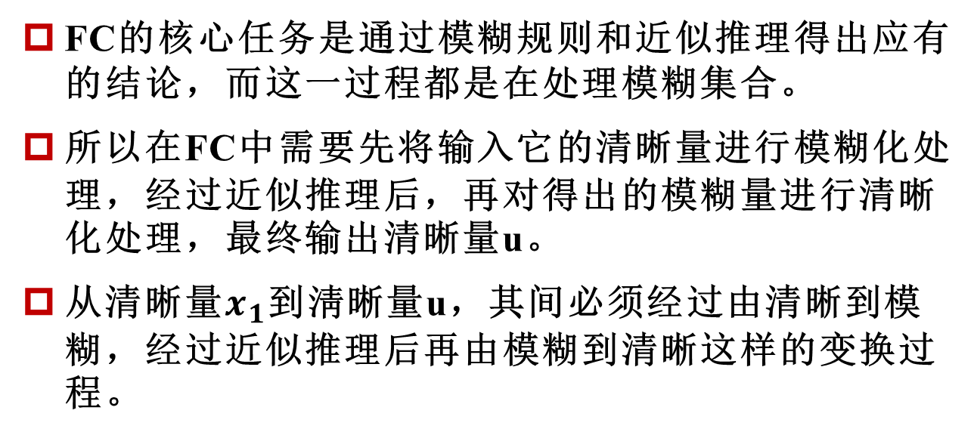
1.1 传统控制系统到模糊控制系统
FC的核心任务是通过模糊规则和近似推理得出应有的结论，而这一过程都是在处理模糊集合。
所以在FC中需要先将输入它的清晰量进行模糊化处理，经过近似推理后，再对得出的模糊量进行清晰化处理，最终输出清晰量u。
从清晰量$x_{1}$到淸晰量u，其间必须经过由清晰到模糊，经过近似推理后再由模糊到清晰这样的变换过程。

Slide 11
1.1 传统控制系统到模糊控制系统
因此，模糊控制器的主要组成部分，除了其核心——近似推理模块之外，必须设有模糊化模块（D/F）和清晰化模块（F/D），来对变量进行必要的变换。
在模糊控制器中，进行变换和处理的都是像自然语言一样带有模糊性的变量。特别是它的模糊规则，更是用模糊条件语句表述的。
所以说模糊控制器是一种语言型控制器，因此也称它为模糊语言控制器（Fuzzy Language Controller，FLC)

Slide 12
1.1 传统控制系统到模糊控制系统
传统控制系统的分析和设计，重点是设法通过工作机理分析或系统辨识，建立起被控对象及控制系统的数学模型，以此作为整个控制系统建模、分析、设计的基础。
模糊控制系统的分析设计不太过问被控对象的内部结构、工作机理或数学模型，而是把它看作“黑箱”。分析设计的重点是充分积累对被控对象这个“黑箱”进行控制的操作经验、策略，或者大量操作时的输入-输出数据，然后分析、理解、归纳总结，经过筛选最终用模糊条件语句表述成模糊规则。
根据这些规则选定输入、输出物理量，确定控制器的主要变量、选择涵盖这些变量的模糊子集及其恰当的隶属函数，从而确定控制器结构，设计出模糊控制器。

Slide 13
1.1 传统控制系统到模糊控制系统
设计模糊控制器的主要步骤流程

Slide 14
1.1 传统控制系统到模糊控制系统
设计模糊控制系统的核心是设计模糊控制器，在设计模糊控制器的过程中，确定模糊控制器的结构、建立模糊规则并选定近似推理算法是两个核心工作，与之配套的是设计模糊化模块、选择模糊子集的隶属函数、设计清晰化模块并选择清晰化方法。
其中根据积累的人工操作经验或测试数据，建立模糊控制规则是设计模糊控制器中最为核心的工作，也是设计模糊控制系统的基本物质基础，就像设计传统控制系统中建立系统数学模型一样重要。

Slide 15
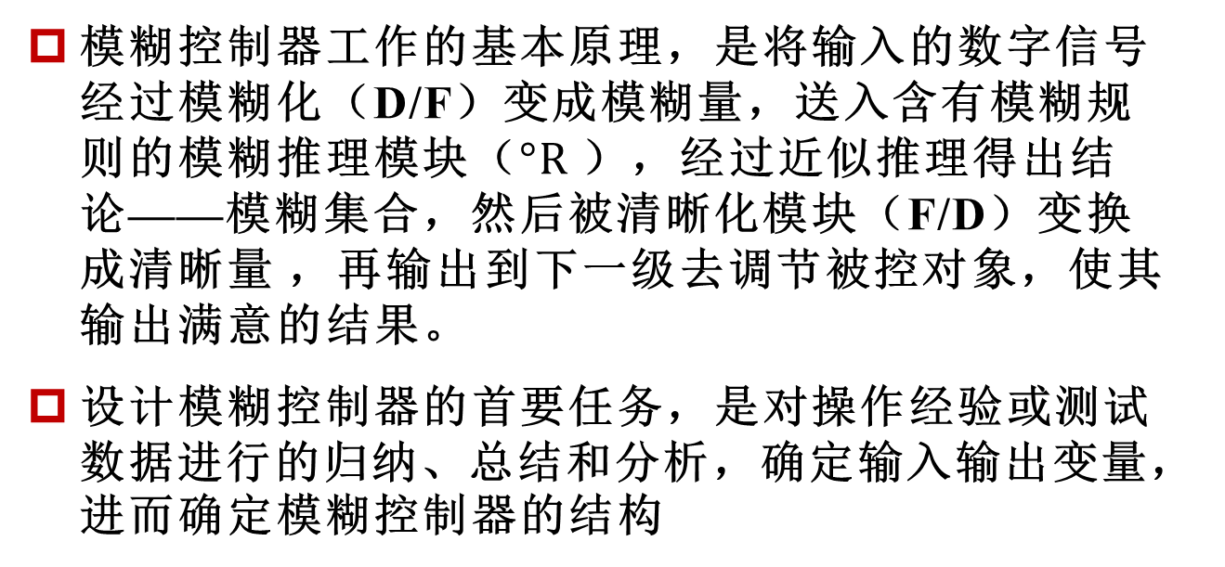
1.2 模糊控制器的结构
模糊控制器工作的基本原理，是将输入的数字信号 经过模糊化（D/F）变成模糊量，送入含有模糊规则的模糊推理模块（$°R$ ），经过近似推理得出结论——模糊集合，然后被清晰化模块（F/D）变换成清晰量 ，再输出到下一级去调节被控对象，使其输出满意的结果。
设计模糊控制器的首要任务，是对操作经验或测试数据进行的归纳、总结和分析，确定输入输出变量，进而确定模糊控制器的结构

Slide 16

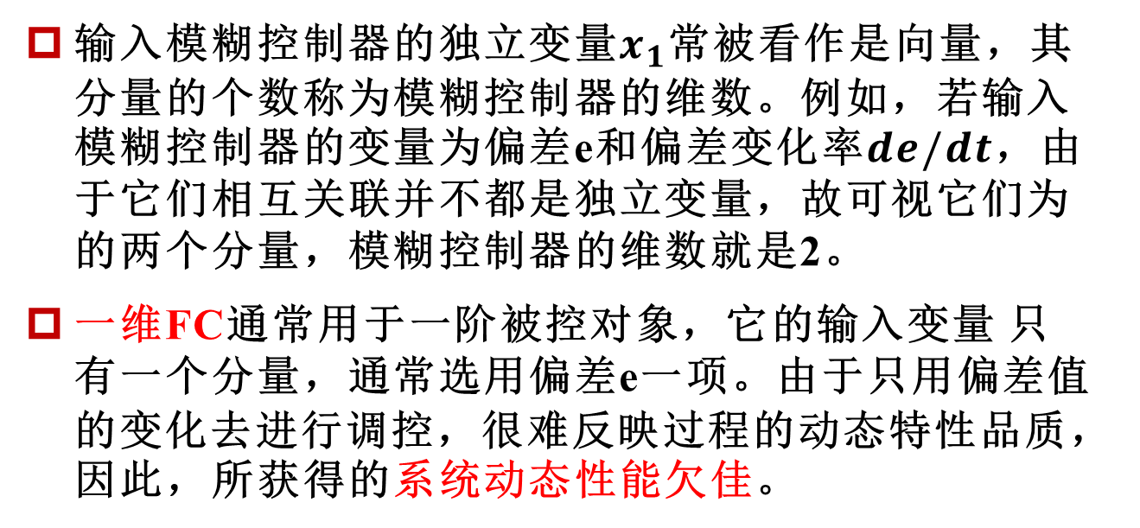
1.2 模糊控制器的结构
输入模糊控制器的独立变量$x_{1}$常被看作是向量，其分量的个数称为模糊控制器的维数。例如，若输入模糊控制器的变量为偏差e和偏差变化率$de/dt$，由于它们相互关联并不都是独立变量，故可视它们为 的两个分量，模糊控制器的维数就是2。
一维FC通常用于一阶被控对象，它的输入变量 只有一个分量，通常选用偏差e一项。由于只用偏差值的变化去进行调控，很难反映过程的动态特性品质，因此，所获得的系统动态性能欠佳。

Slide 17
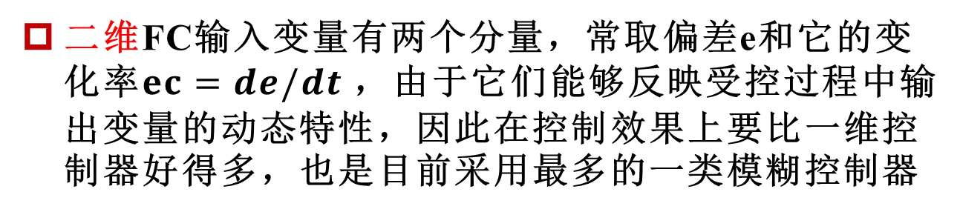
1.2 模糊控制器的结构
二维FC输入变量有两个分量，常取偏差e和它的变化率$ec=de/dt$ ，由于它们能够反映受控过程中输出变量的动态特性，因此在控制效果上要比一维控制器好得多，也是目前采用最多的一类模糊控制器

Slide 18

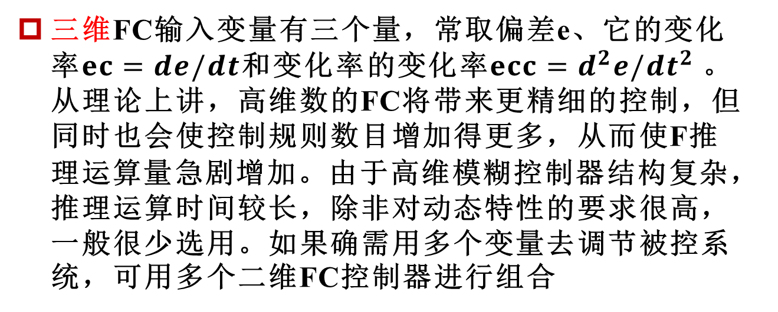
1.2 模糊控制器的结构
三维FC输入变量有三个量，常取偏差e、它的变化率$ec=de/dt$和变化率的变化率$ecc=d^{2}e/dt^{2}$ 。从理论上讲，高维数的FC将带来更精细的控制，但同时也会使控制规则数目增加得更多，从而使F推理运算量急剧增加。由于高维模糊控制器结构复杂，推理运算时间较长，除非对动态特性的要求很高，一般很少选用。如果确需用多个变量去调节被控系统，可用多个二维FC控制器进行组合

Slide 19
1.2 模糊控制器的结构
上述模糊控制器都只有一个独立的输入变量和输出变量，一般称为单变量模糊控制器（属SISO系统）。对于有多个独立输入变量和输出变量的模糊控制器，统称为多变量模糊控制器（属MIMO系统）。
要直接设计多变量模糊控制器是相当困难的，通常是将它们分解成若干个单变量多输入-单输出的模糊控制器，分别按前面介绍过的方法进行设计，最后再进行组合。

Slide 20
1.2 模糊控制器的结构
一般设计模糊控制器时首先确定它的变量、维数，根据要求的独立输入和输出变量数目，确定它的结构，然后再进一步进行分析，确定它的维数，设计相应的模块。
各种模糊控制器的设计中，最基本的结构单元是单变二维F控制器，它的结构简单、原理明晰、便于组合、应用广泛，而且极具代表性，可以应用于各种复杂情况的模糊控制。根据模糊推理类型的差异，用得较多、最具代表性的有Mamdani和T-S两种类型的模糊推理控制器原理，它们也是最基本的两种模糊控制器。

Slide 21
第四章 模糊控制器的设计
模糊控制系统的基本组成
Mamdani型模糊控制器的设计
T-S型模糊控制器的设计
模糊控制器和PID控制器的结合

Slide 22
2.1 Mamdani型模糊控制器的基本组成
1973年，英国的曼达尼（E. Mamdani)教授在指导博士生阿斯廉（S.Assilian)研究小 型锅炉-蒸汽机系统的自动控制时，首次利用扎德提出的“if…then…”模糊语句表述出模糊语言规则，通过模糊逻辑推理成功地实现了对该系统的有效控制，从而宣告了模糊控制的问世。
阿斯廉研究小型锅炉-蒸汽机系统的自动控制时，想用传统控制方法保持锅炉压力和蒸汽机活塞速度的恒定。但是，由于气压和加热之间、转速和阀门开度之间的关系具有高度非线性，而且锅炉和蒸汽机之间相互耦合并受到其他因素的影响，根本无法建立起它们清晰的数学模型，因此多次实验都无法获得满意的效果。

Slide 23
2.1 Mamdani型模糊控制器的基本组成
导师曼达尼建议并和他一起，用扎德提出的模糊语言控制规则，通过模糊逻辑推理却成功地实现了这个系统的自动控制。
曼达尼用了两个双输入-单输出F控制器：
一个F控制器输入蒸汽压力及其变化率，用输出去调节锅炉的加热量；
一个F控制器输入蒸汽机活塞转速及其变化率，用输出去调节蒸汽机进汽阀门开度，这个开度不仅影响蒸汽机，也影响锅炉的蒸汽压力。
联合控制的结果保证了蒸汽机活塞速度的恒定，圆满地完成了控制任务。在研究控制这个系统的过程中，发现这种控制器具有需要信息少、无超调、响应快、出错少等优点。

Slide 24
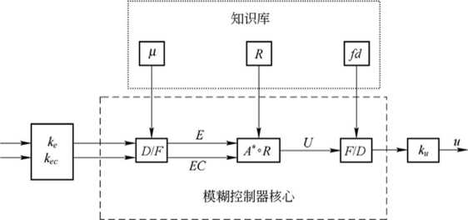
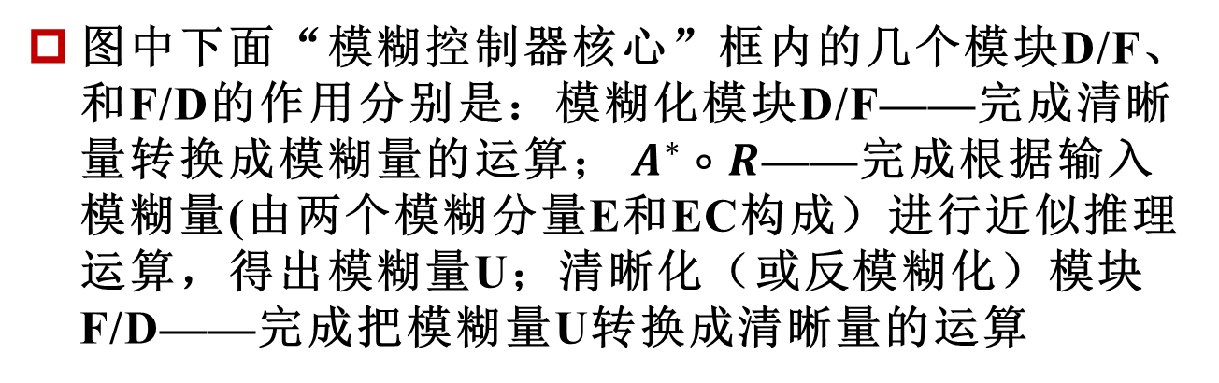
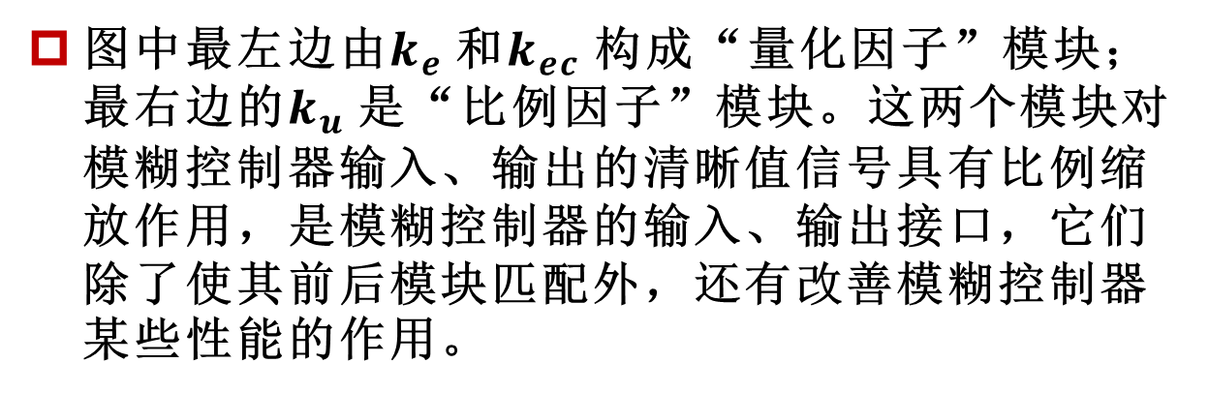

2.1 Mamdani型模糊控制器的基本组成
Mamdani型模糊控制器，是一种典型的二维F控制器。
“知识库”框内的几个模块是离线得出的。$μ$ —隶属函数库，存贮把数字量转换成模糊量时使用的隶属函数；R—控制规则库，存贮进行近似推理的F条件语句及近似推理的算法；$fd$ —清晰化方法库，存贮对模糊量进行清晰化处理时使用的算法。
图中下面“模糊控制器核心”框内的几个模块D/F、 和F/D的作用分别是：模糊化模块D/F——完成清晰量转换成模糊量的运算； $A^{∗}∘R$——完成根据输入模糊量(由两个模糊分量E和EC构成）进行近似推理运算，得出模糊量U；清晰化（或反模糊化）模块F/D——完成把模糊量U转换成清晰量的运算
图中最左边由$k_{e}$ 和$k_{ec}$ 构成“量化因子”模块；最右边的$k_{u}$ 是“比例因子”模块。这两个模块对模糊控制器输入、输出的清晰值信号具有比例缩放作用，是模糊控制器的输入、输出接口，它们除了使其前后模块匹配外，还有改善模糊控制器某些性能的作用。

Slide 25
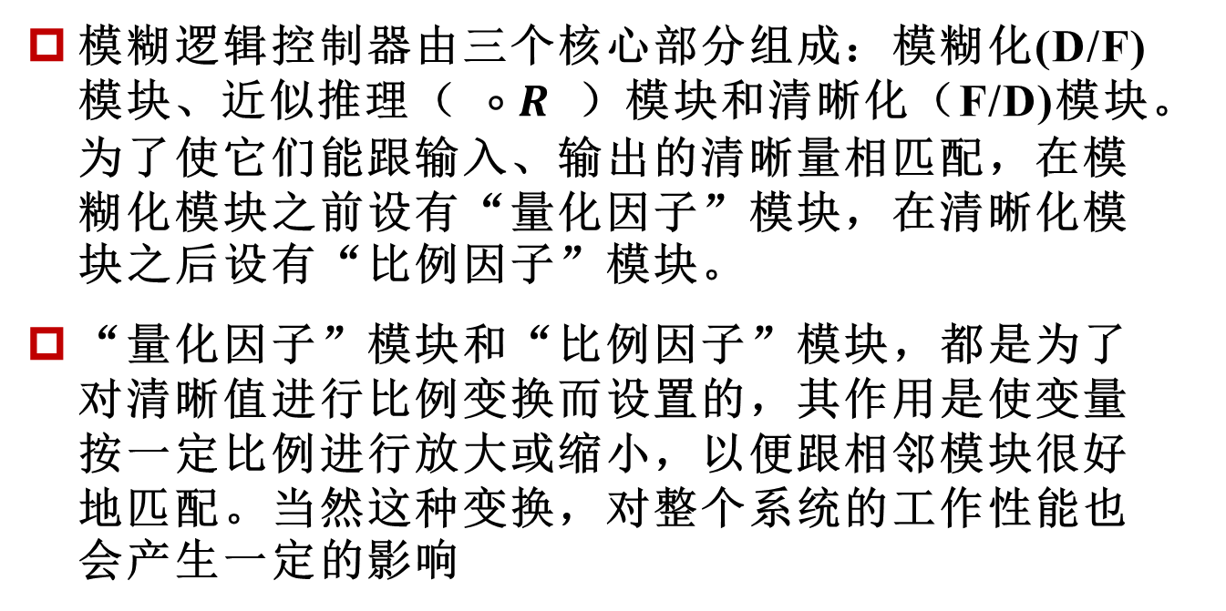
2.2 量化因子和比例因子
模糊逻辑控制器由三个核心部分组成：模糊化(D/F)模块、近似推理（ $∘R$ ）模块和清晰化（F/D)模块。为了使它们能跟输入、输出的清晰量相匹配，在模糊化模块之前设有“量化因子”模块，在清晰化模块之后设有“比例因子”模块。
“量化因子”模块和“比例因子”模块，都是为了对清晰值进行比例变换而设置的，其作用是使变量按一定比例进行放大或缩小，以便跟相邻模块很好地匹配。当然这种变换，对整个系统的工作性能也会产生一定的影响

Slide 26
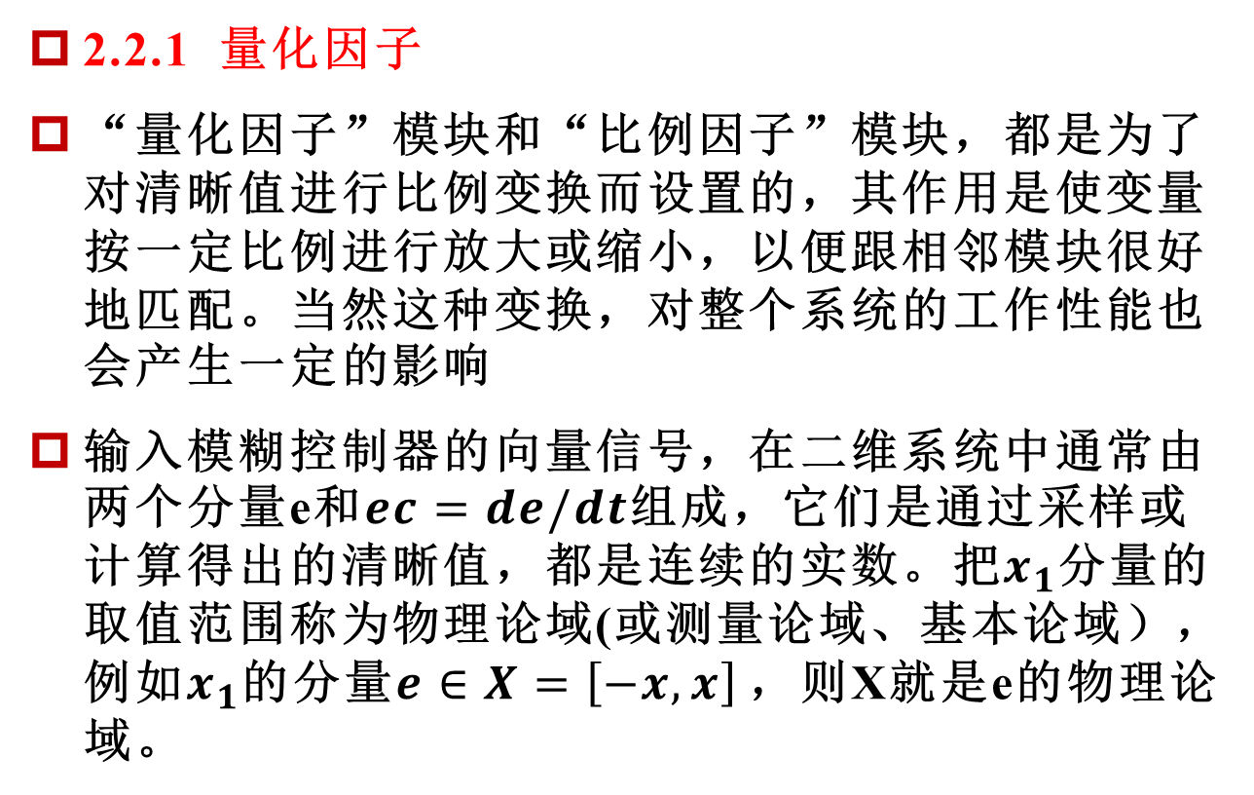
2.2 量化因子和比例因子
2.2.1 量化因子
“量化因子”模块和“比例因子”模块，都是为了对清晰值进行比例变换而设置的，其作用是使变量按一定比例进行放大或缩小，以便跟相邻模块很好地匹配。当然这种变换，对整个系统的工作性能也会产生一定的影响
输入模糊控制器的向量信号，在二维系统中通常由两个分量e和$ec=de/dt$组成，它们是通过采样或计算得出的清晰值，都是连续的实数。把$x_{1}$分量的取值范围称为物理论域(或测量论域、基本论域），例如$x_{1}$的分量$e∈X=\left[−x,x\right]$ ，则X就是e的物理论域。

Slide 27
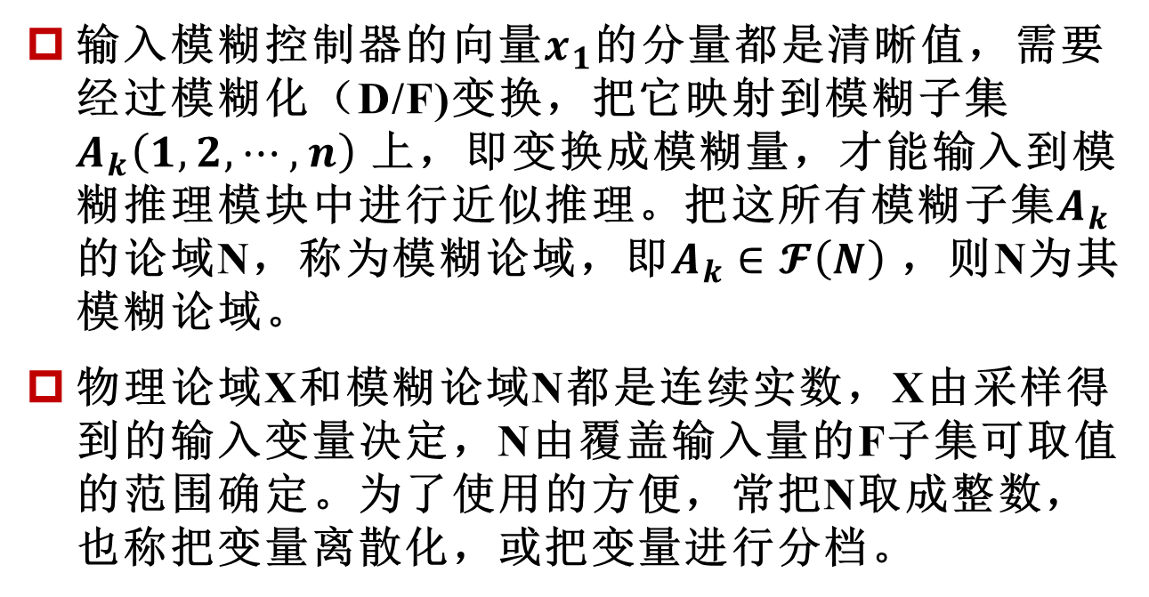
2.2 量化因子和比例因子
输入模糊控制器的向量$x_{1}$的分量都是清晰值，需要经过模糊化（D/F)变换，把它映射到模糊子集$A_{k}\left(1,2,⋯,n\right)$ 上，即变换成模糊量，才能输入到模糊推理模块中进行近似推理。把这所有模糊子集$A_{k}$的论域N，称为模糊论域，即$A_{k}$ $∈𝓕\left(N\right)$ ，则N为其模糊论域。
物理论域X和模糊论域N都是连续实数，X由采样得到的输入变量决定，N由覆盖输入量的F子集可取值的范围确定。为了使用的方便，常把N取成整数，也称把变量离散化，或把变量进行分档。

Slide 28
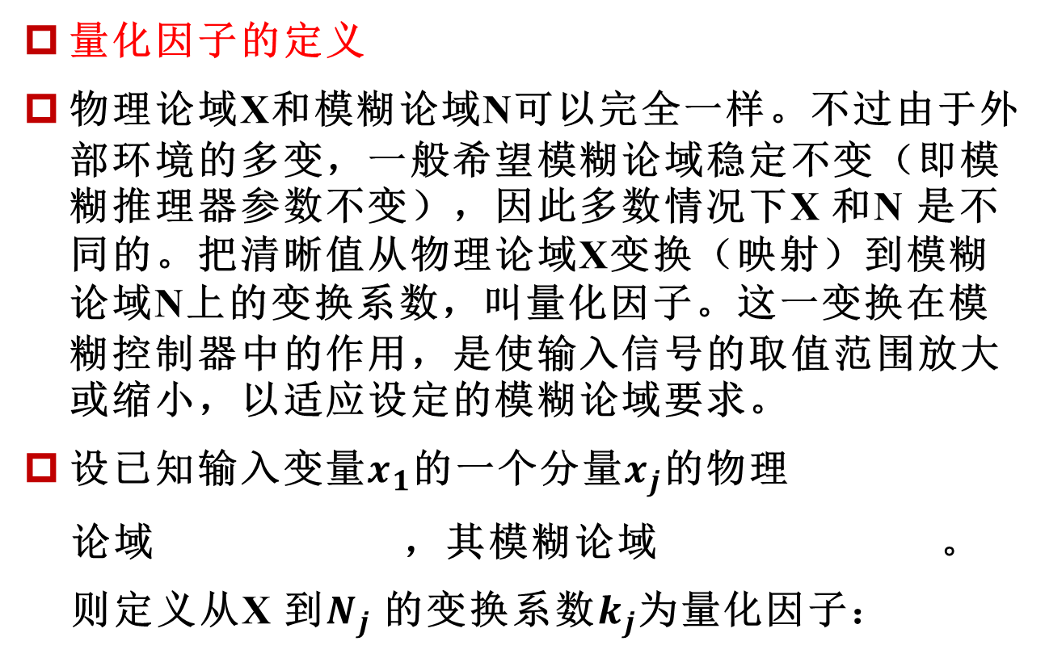
2.2 量化因子和比例因子
量化因子的定义
物理论域X和模糊论域N可以完全一样。不过由于外部环境的多变，一般希望模糊论域稳定不变（即模糊推理器参数不变），因此多数情况下X 和N 是不同的。把清晰值从物理论域X变换（映射）到模糊论域N上的变换系数，叫量化因子。这一变换在模糊控制器中的作用，是使输入信号的取值范围放大或缩小，以适应设定的模糊论域要求。
设已知输入变量$x_{1}$的一个分量$x_{j}$的物理
论域 ，其模糊论域 。
则定义从X 到$N_{j}$ 的变换系数$k_{j}$为量化因子：

Slide 29
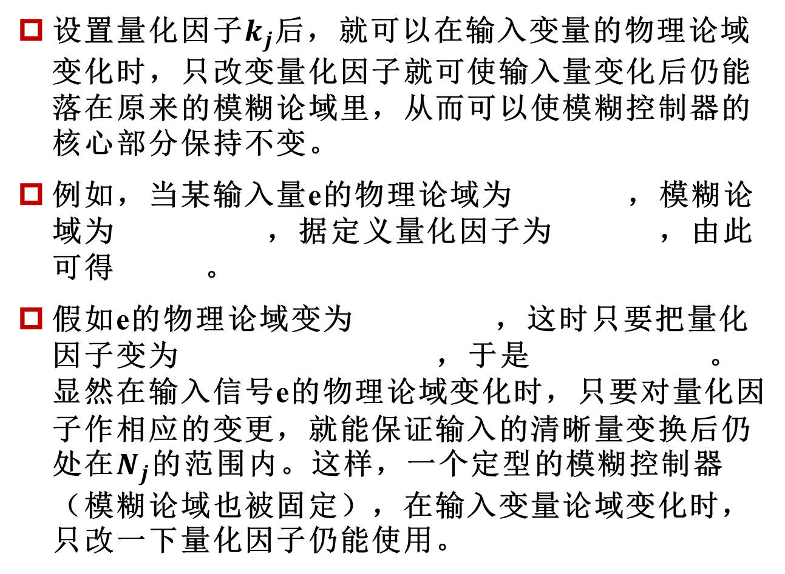
2.2 量化因子和比例因子
设置量化因子$k_{j}$后，就可以在输入变量的物理论域 变化时，只改变量化因子就可使输入量变化后仍能落在原来的模糊论域里，从而可以使模糊控制器的核心部分保持不变。
例如，当某输入量e的物理论域为 ，模糊论域为 ，据定义量化因子为 ，由此可得 。
假如e的物理论域变为 ，这时只要把量化因子变为 ，于是 。显然在输入信号e的物理论域变化时，只要对量化因子作相应的变更，就能保证输入的清晰量变换后仍处在$N_{j}$的范围内。这样，一个定型的模糊控制器（模糊论域也被固定），在输入变量论域变化时，只改一下量化因子仍能使用。

Slide 30
2.2 量化因子和比例因子
量化因子的具体用法

Slide 31
本节内容
模糊控制系统的基本组成
传统控制系统的结构
模糊控制系统的结构
模糊控制器的结构
Mamdani型模糊控制器的设计
基本组成
量化因子、比例因子

Slide 32
Thank you all !

